Slide 1

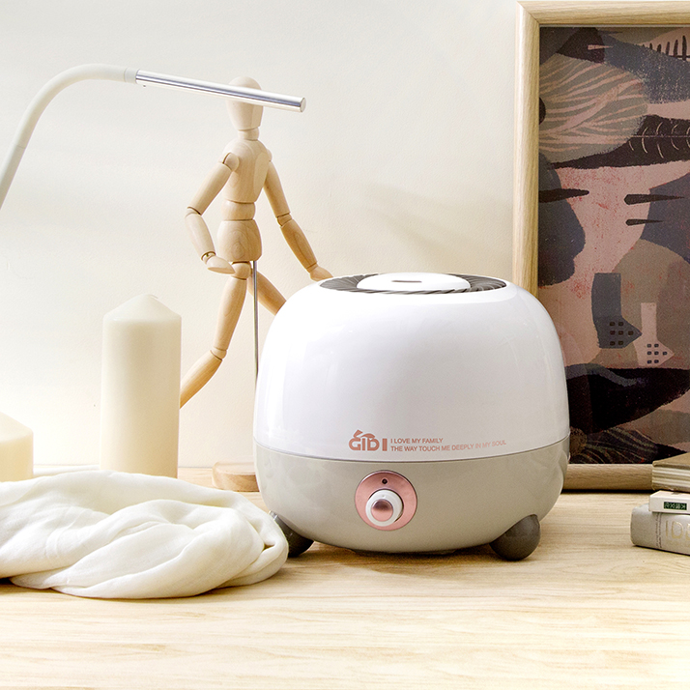
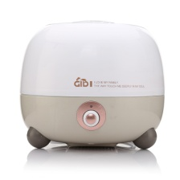

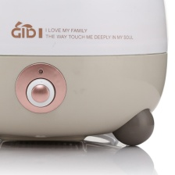
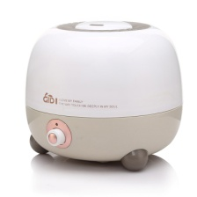
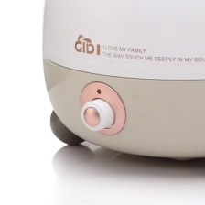
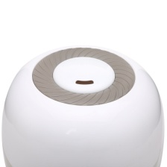
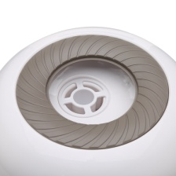
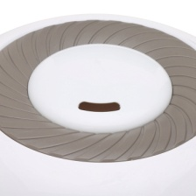
加倍滋润，时刻清新
市场参考价： 258.00
批发价：76.00
GD-F025R
悦雅 加湿器
产品参数 ：21W
雾化量：220ml/h (±20)
装箱明细 ：4pcs/箱
包装尺寸 ：26×26×23cm
功能简介：
· 静音运作，水润无声，雾化出 众；
· 可拆卸水箱，圆润简洁，加水更方便；
· 缺水保护功能，使用便利，安全可靠；
· 内设香薰盒，可添加香薰精油芬芳空气，
随时随地呵护身心。

